Slide 1
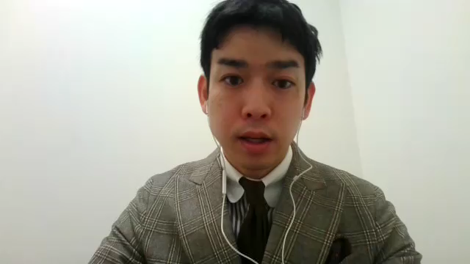
社外秘
２０２２年度９月 限定VOICE 動画
◎限定VOICE動画は、各社の労使協議における「人事賃金制度」や「働く環境整備」、「労働条件に関わる協議」の経過について、対象の雇用形態メンバーへ、動画を用いて共有を行うVOICEです。
◎今回の内容は「北海道百科」「全従業員」が対象 です。
◎意見・質問は「Forms」または「各組合事務所」までお願いします。
＜今回の内容＞
１．２０２２年度労使通年協議について
２．２０２２年１０月地域別最低賃金改定に伴う、
人事制度改定・既存者の対応について
Ｐ１
Notes:
皆さんこんにちは労働組合の木村で
今回の限定VOICEは北海道百科の全従業員が対象になります。
内容については
2022年度労使通年協議について
2022年10月地域別最低賃金改定に伴う、人事制度改定・既存者の対応について
の2つになります

Slide 2

1．2022年度労使通年協議について
労使通年協議とは？
「年間を通じて労使で課題の共有、解決策の議論を行い、人事賃金制度改定の成案化や、働く環境の改善を目指す」協議形態です。
Ｐ２

Slide 3
1．2022年度労使通年協議について
、限定VICE（動画）を開催
評議員会
・２０２２年度は、５月に開催をされたHDS労使協議会を経て、各社へグループ共通指針が発信をされています。その指針に加え、各社経営戦略、人事制度上の課題や働く環境の課題を踏まえて、北海道百科で２０２２年度通年協議項目を設定して、年間での協議を実施していきます
Ｐ３

Slide 4
1．2022年度労使通年協議について ２０２１年度の振り返り
＜人事賃金制度改定＞ ＜春の交渉賃金要求、直近の賞与要求＞
・ゼネラルスタッフステージAの賃金制度改定
＜労働条件、働く環境整備＞
・定年後再雇用期間（６５歳⇒６７歳）改定
・出張規程（長期出張時の休日日当支給）改訂
・短時間勤務制度導入
・カムバック再雇用制度導入
【２０２１年１２月・２０２２年６月賞与】
基本賞与 ２．３５ヵ月／年
※月給制雇用形態
【２０２２年６月業績加算金要求】
業績加算金 ０ヵ月
※全雇用形態（時給制含む）
【２０２２年度賃金要求】
ベア月給 ０円/時給 ０円
・２０２１年度は、中期計画における企業戦略に掲げる「基盤整備」や、年度・中期の業績目標達成を見据えて従業員のモチベーションをさらに高める「労働条件」を検討してきました。
・直近では、中長期の働きがい・働きやすさを高める「人事賃金制度、働く環境」の整備へ定年後再雇用期間の延長（６５歳⇒６７歳）や出張規程の改定（長期出張時の休日日当支給）などの制度改定を行ってきました。
Ｐ４

Slide 5
1．2022年度労使通年協議について ２０２２年度通年協議項目
Ｐ５
Notes:
表に掲載されている項目が2022年度の通年協議項目になります
2022年度は記載されている7つの項目を設定しました。
1・2・５ステージB・Cの人事賃金制度改定・総実労働時間短縮については次年度以降の設定に向けた協議を行っていきます
３賞与水準の引上げについては、営業利益目標の状況を踏まえて水準の引上げの協議を行っていきます。
４時給制社員の人事賃金制度については次のページから説明します。
６働く環境の整備に向けて
7職場風土改善の一環として表彰の取り組を2022年10月からスタートしていきます

Slide 6
2．２０２２年１０月地域別最低賃金改定に伴う、
人事制度改定・既存者の対応について
Ｐ６

Slide 7
2．２０２２年１０月地域別最低賃金改定に伴う、
人事制度改定・既存者の対応について
Ｐ７

Slide 8
2．２０２２年１０月地域別最低賃金改定に伴う、
人事制度改定・既存者の対応について
Ｐ９

Slide 9
2．２０２２年１０月地域別最低賃金改定に伴う、
人事制度改定・既存者の対応について
Ｐ１０

Slide 10
2．２０２２年１０月地域別最低賃金改定に伴う、
人事制度改定・既存者の対応について
Ｐ１２

Slide 11
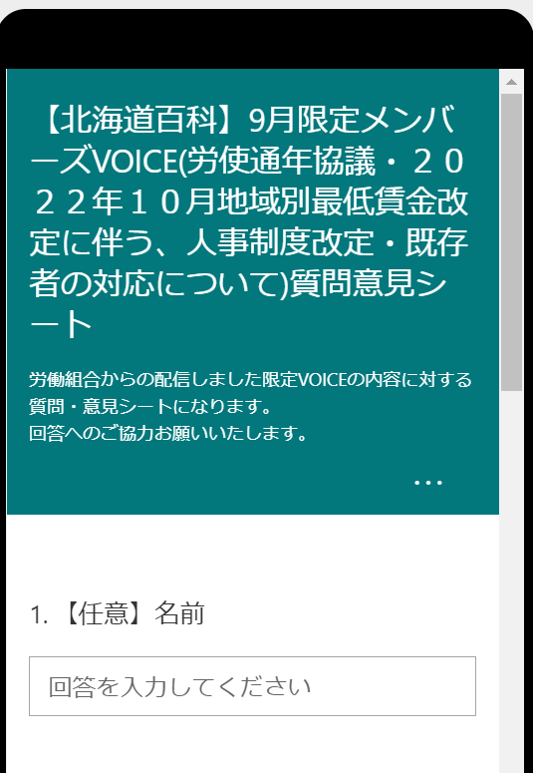
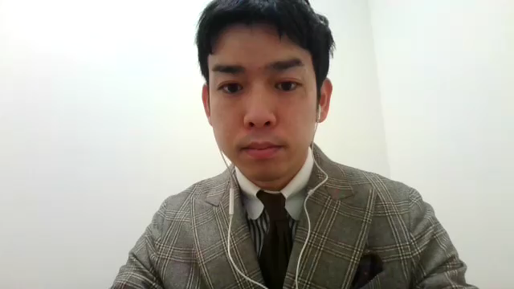
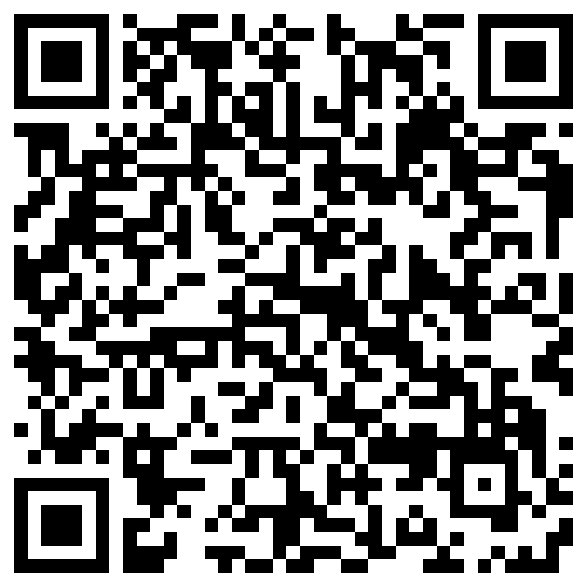
今回の共有は以上です！
＜今回の内容＞
１．２０２２年度労使通年協議について
２．２０２２年１０月地域別最低賃金改定に伴う、
人事制度改定・既存者の対応について
◎「Forms」へ、質問・意見をお願いします！！（以下のQRから簡単に入力できます）
<PCからはこちらから>
Ｐ１３
Notes:
以上が今回の内容です。
ポイントとしては、

